Slide 1
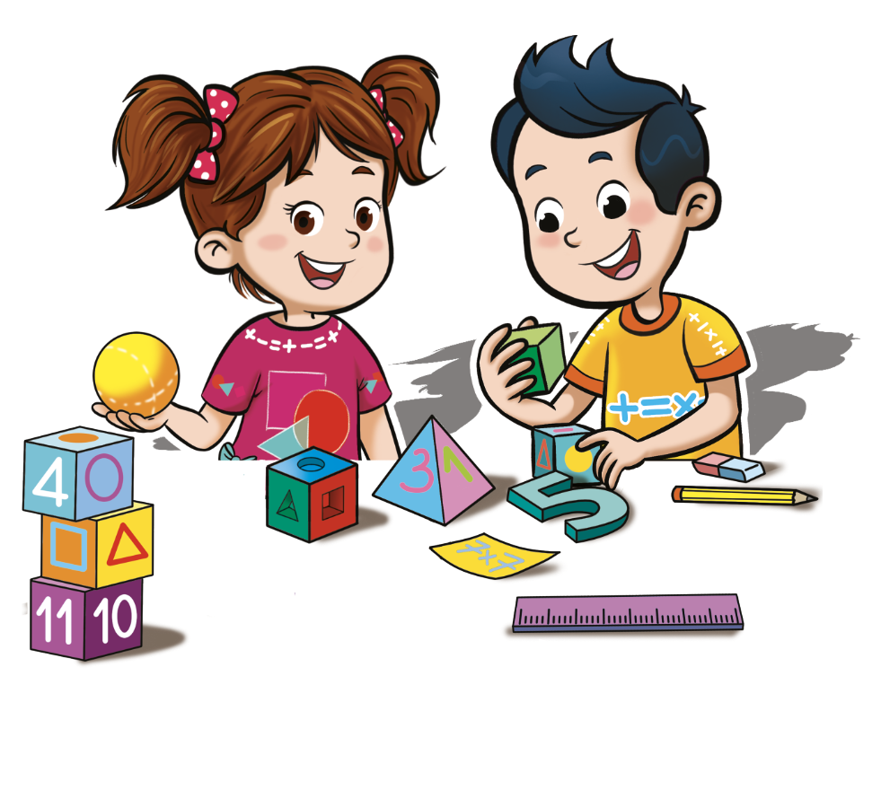
5
1
5
مراجعة
الدرس 20
الدرس 19
الدرس 18
الدرس 17

Slide 2





أيقونات توجيهية
توجيهات الأستاذ(ة)
تعيين تلميذ للإجابة
المرور بين الصفوف
عرض فيديو
المرور للشريحة الموالية بعد عرض الفيديو
العمل في ثنائيات

Slide 3
برمجة الأسبوع الخامس
(ة)خاص بالأستاذ
الدرس 13
الدرس 18
الدرس 17
الكتابة المختلطة للكسور المركبة
الأعداد العشرية: حساب مجموع وفرق عددين عشريين
الأعداد العشرية: مقارنة وترتيب
الدرس 20
الدرس 19
حل المسائل
الأعداد العشرية: تحويل الكسور إلى أعداد عشرية
مراجعة وتثبيت دروس الأسبوع

Slide 4
درس اليوم
(ة)خاص بالأستاذ
مراجعة دروس الأسبوع

Slide 5
تدابير حصة المراجعة الأسبوع
(ة)خاص بالأستاذ
مراجعة كل درس تتم عبر المراحل التالية :
رائز التحقق من الهدف الرئيسي للدرس
احتساب نسبة التحكم
أكبر من 80%
أقل من 80%
المرور مباشرة للتدرب على الكراسة
إعادة النمذجة
إنجاز نشاط مراجعة الدرس على الكراسة

Slide 6
(ة)خاص بالأستاذ
مراحل الدرس
1
افتتاح الدرس
1
5
1
2
مراجعة الدرس 1
10
1
3
مراجعة الدرس 2
10
1
4
مراجعة الدرس 3
1
10
1
5
مراجعة الدرس 4
15
1
6
اختتام الدرس
5

Slide 7
(ة)خاص بالأستاذ
عند نهاية الدرس
على الأقل 80% من المتعلمين سيكونون قادرين على:
الأعداد العشرية: مقارنة وترتيب
الأعداد العشرية: حساب مجموع وفرق عددين كسريين
الأعداد العشرية: تحويل الكسور العشرية إلى أعداد عشرية
حل المسائل توليف

Slide 8
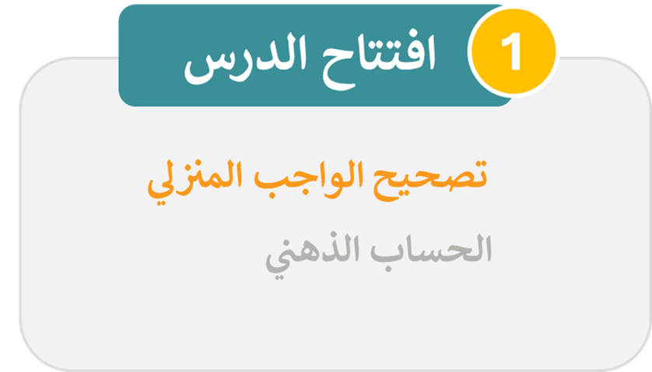

(ة)خاص بالأستاذ

Slide 9

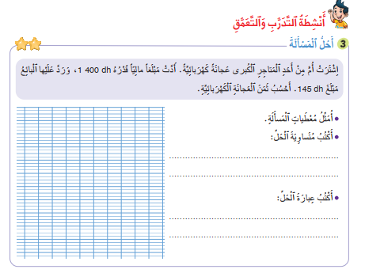
صححوا، لديكم دقيقة واحدة
1
1 400
1400 – 145 = 1 255
145
?
ثمن العجانة هو 1255 درهما

Slide 10
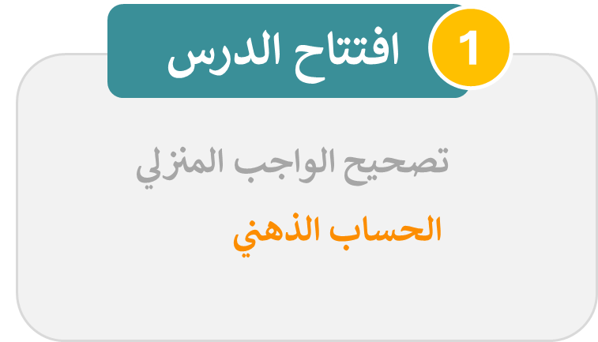
(ة)خاص بالأستاذ

Slide 11


سنبدأ بالحساب الذهني. خذوا دفاتر البحث.

Slide 12

لديكم دقيقة واحدة لحل هذه العمليات. دوّنوا النتيجة فقط في دفاتركم.

Slide 13
1
لديكم دقيقة واحدة للتصحيح.
1
42
24
36
30
18
54
42
48
0
60

Slide 14
(ة)خاص بالأستاذ
مراجعة الدرس 1
2
الأعداد العشرية: مقارنة وترتيب

Slide 15
خذوا الألواح، أنجزوا هذا السطر من النشاط 1 صفحة 56 على كراساتكم.

Slide 16

ارفعوا الألواح

Slide 17

من يقوم ليشرح لنا كيف وجد النتيجة مذكرا بالخطوات؟
7,4 7,31 7,13 7,04

Slide 18
احتساب نسبة التحكم
من الدرس
أكبر من 80
أقل من 80
المرور مباشرة للتدرب على الكراسة
إعادة النمذجة
إنجاز نشاط مراجعة الدرس على الكراسة

Slide 19
أكملوا إنجاز النشاط رقم 1 على الكراسات. قبل ذلك صححوا العدد 34,59
9
7,4 7,31 7,13 7,04

Slide 20
صححوا.
9
7,4 7,31 7,13 7,04
34,05 34,5 34,59 340,5
90,81 8,81 9,18 9,081
3,012 3,127 3,172 3,9

Slide 21
(ة)خاص بالأستاذ
مراجعة الدرس 2
2
الأعداد العشرية: حساب مجموع وفرق عددين كسريين

Slide 22
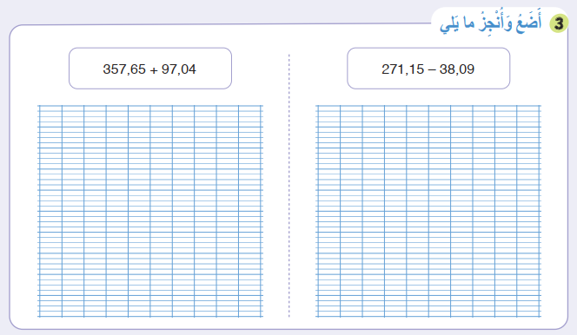
1
خذوا النشاط 3. ضعوا وأنجزوا العملية
1

Slide 23
ارفعوا الألواح

Slide 24
1
من يقوم ليشرح لنا كيف وجد النتيجة مذكرا بالخطوات؟
1
1
1
357,65
+
97,04
454,69

Slide 25
أكملوا إنجاز النشاط رقم 2
1
2
1
1
357,65
+
97,04
454,69

Slide 26
صححوا
1
1
1
1
357,65
15
6
0
11
+
271,15
97,04
-
38,09
454,69
233,06

Slide 27
(ة)خاص بالأستاذ
مراجعة الدرس 3
2
الأعداد العشرية: تحويل الكسور العشرية إلى أعداد عشرية

Slide 28
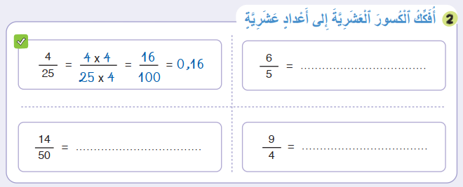
1
خذوا الألواح، أنجزوا هذا السطر من النشاط 2
2

Slide 29
ارفعوا الألواح

Slide 30
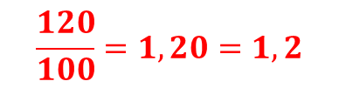
صححوا. من يقوم إلى السبورة ليشرح كيف وصل إلى النتيجة الصحيحة
1
1
$$\frac{120}{100}=1,20=1,2$$

Slide 31
احتساب نسبة التحكم
من الدرس
أكبر من 80
أقل من 80
المرور مباشرة للتدرب على الكراسة
إعادة النمذجة
إنجاز نشاط مراجعة الدرس على الكراسة

Slide 32
1
على الكراسات، أكملوا إنجاز النشاط 2
2
$$\frac{120}{100}=1,20=1,2$$

Slide 33
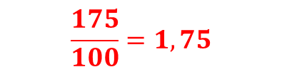
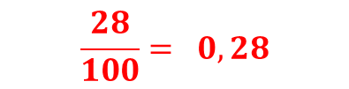
صححوا.
1
1
$$\frac{120}{100}=1,20=1,2$$
$$\frac{28}{100}= 0,28$$
$$\frac{175}{100}=1,75$$

Slide 34
(ة)خاص بالأستاذ
مراجعة الدرس 4
5
حل المسائل توليف

Slide 35
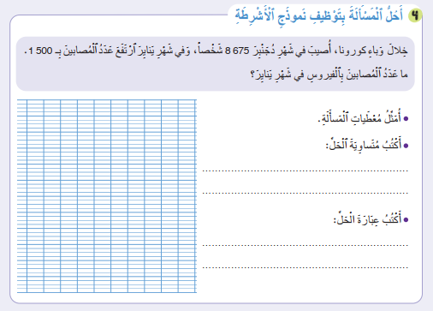
1
خذوا الكراسات، أنجزوا النشاط 4
4

Slide 36
1
نصحح، من يقوم ليشرح لنا كيف وجد النتيجة مذكرا بالخطوات؟
2
يناير
؟
8 675 + 1500 = 10 175
دجنبر
8 675
1 500
عدد المصابين في يناير هو 10175

Slide 37
1
خذوا الكراسات، أنجزوا النشاط 5
4

Slide 38
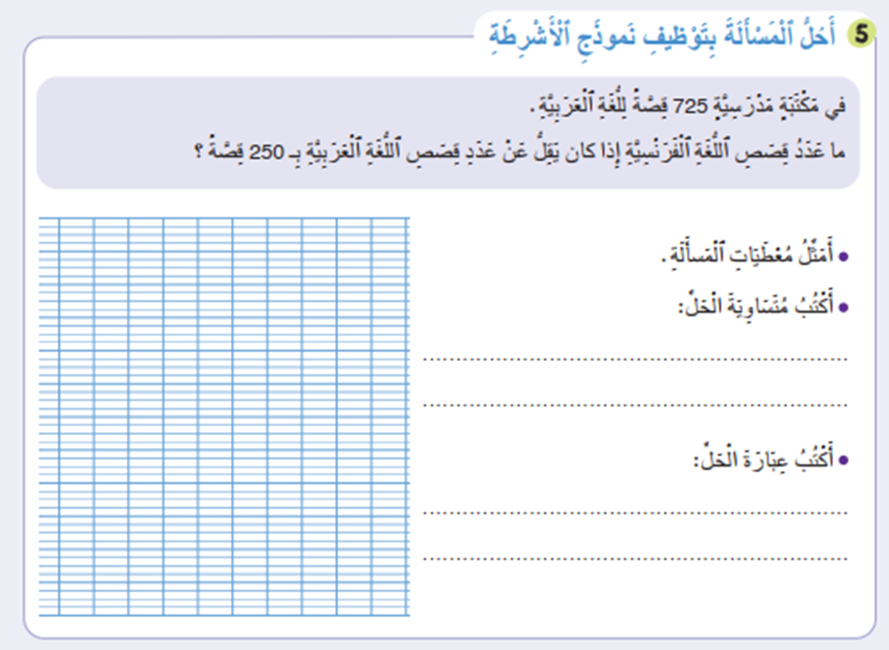
1
نصحح، من يقوم ليشرح لنا كيف وجد النتيجة مذكرا بالخطوات؟
2
قصص العربية
725
725 – 250 = 475
قصص الفرنسية
?
250
عدد قصص اللغة الفرنسية هو 475 قصة

Slide 39
(ة)خاص بالأستاذ
اختتام الحصة
3
الواجبات المنزلية

Slide 40

في المنزل، أنجزوا جميع الأنشطة المتبقية الصفحتين 56 و57

Slide 41
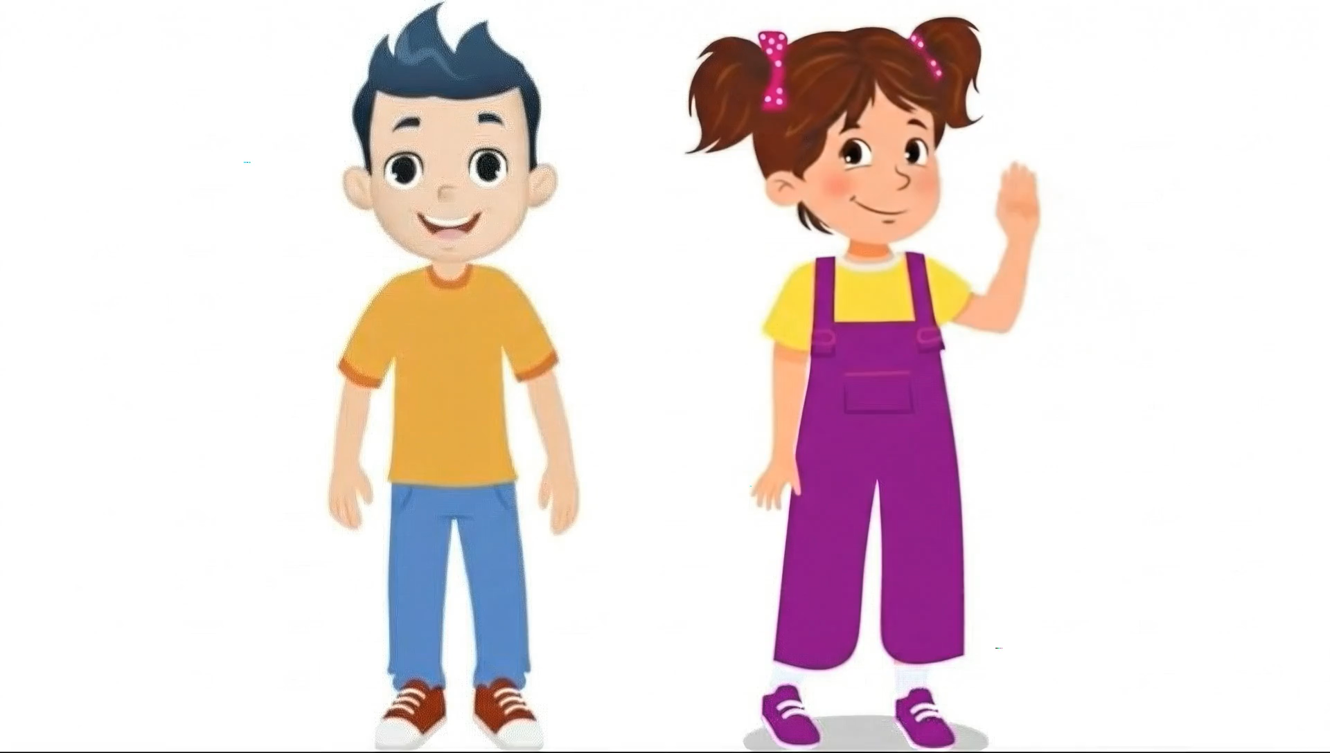
إلى اللقاء. في الحصة القادمة،

